Slide 1
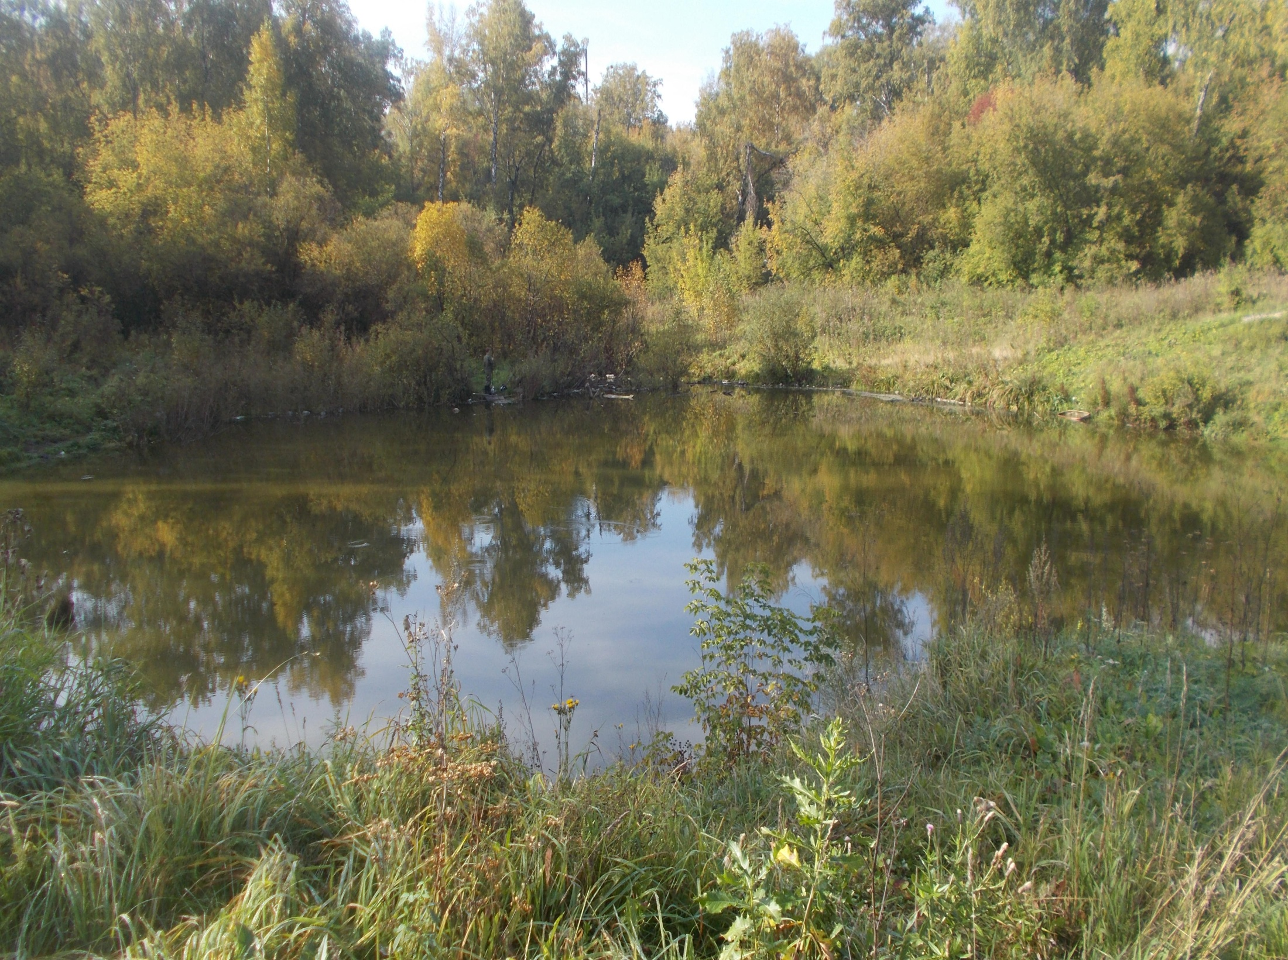
Всероссийский конкурс
«Лучший волонтерский отряд»
номинация «Эковолонтеры города» МКОУ «СКОШ №6»
г.Ленинска-Кузнецкого
Руководитель: Богомазова Н.М.,
учитель биологии

Slide 2
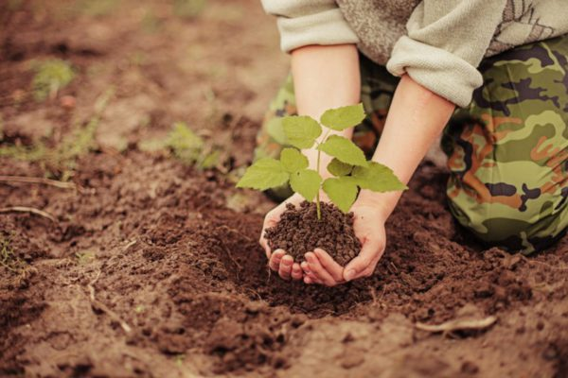
Отчет о проведенной работе экологического отряда «Зеленый патруль за 2017-2018 год
в МКОУ «СКОШ № 6»»

Slide 3
Экологический отряд «Зеленый патруль» был создан в МКОУ «СКОШ №6» в 2017 году. В его состав входят учащиеся 6 и 7 класса.
Эмблема отряда:
Девиз отряда:
Помогаем природе, её защищаем, от печальных последствий наш дом охраняем!

Slide 4
Цель: улучшение экологической ситуации в г.Ленинск- Кузнецком путем осуществления экологической пропаганды, просветительской и практической деятельности.

Slide 5
Задачи:
-привлекать внимание общественности к проблемам окружающей среды;
-закреплять знания о правилах поведения в лесу;
-воспитывать ответственное отношение к лесным богатствам родного края.

Slide 6
Основные направления работы
Агитационная работа
Основные направления работы
Практическая деятельность
Просветительская работа

Slide 7
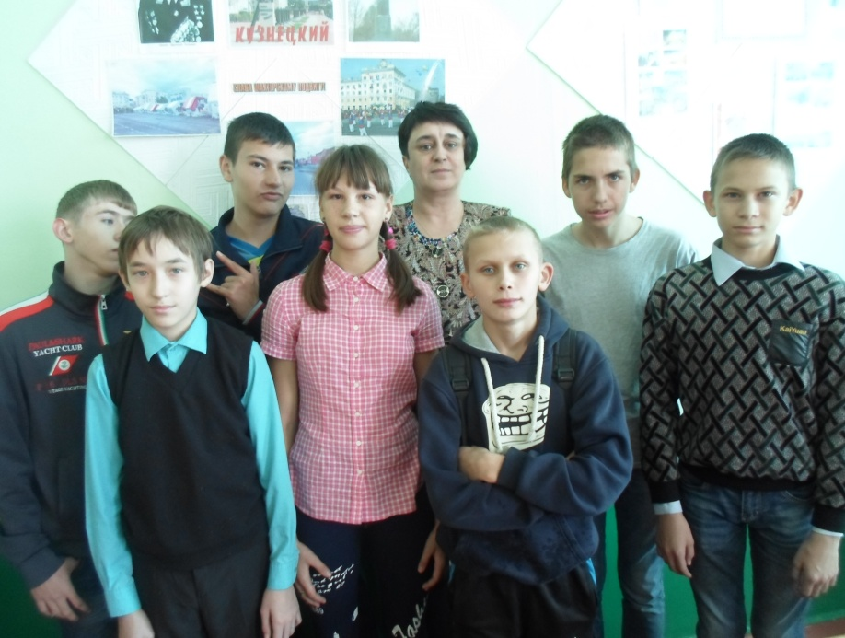
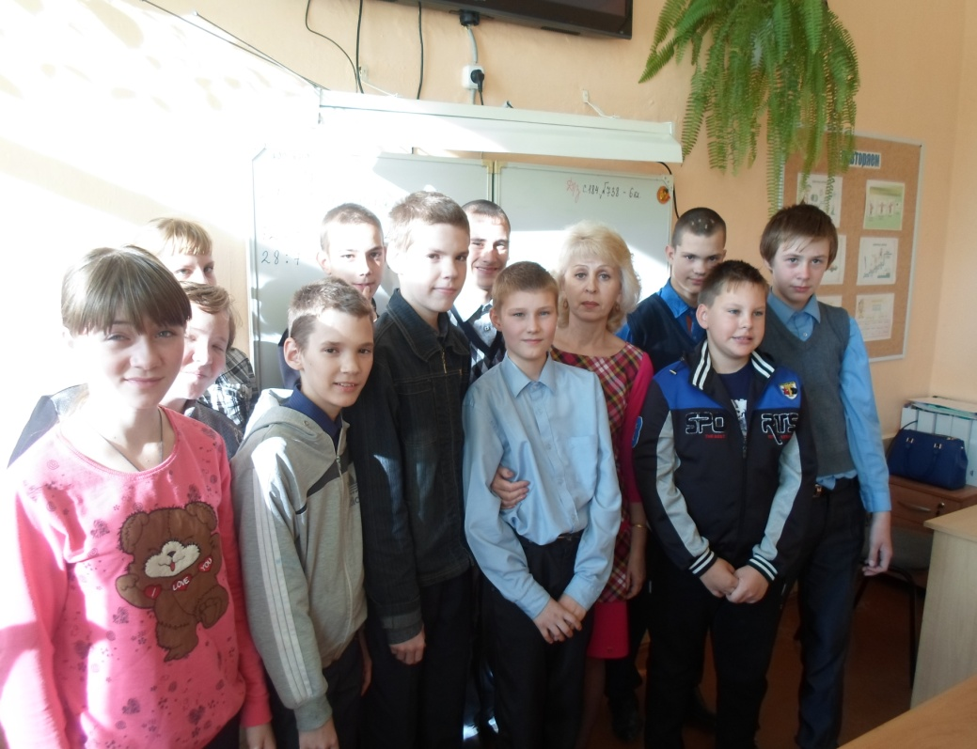
Участники:
7 «А» класс – 9 человек
классный руководитель: Богомазова Н.М.
6 «А» класс -13 человек
классный руководитель: Старченкова Е.Е.

Slide 8
Устав школьного экологического отряда «Зеленый патруль»
Членом школьного экологического отряда может быть любой обучающийся класса, любящий природу, желающий внести свой посильных вклад в дело охраны природы.

Slide 9
Члены экологического отряда обязаны:
принимать участие в охране окружающей среды;
соблюдать требования природоохранного законодательства;
знать, соблюдать и передавать другим нормы экологической этики и морали;
изучать и приумножать природные богатства родного края;
постоянно повышать уровень своих знаний о природе и экологической культуры населения.

Slide 10
Члены экологического отряда имеют право:
вести исследовательскую работу по изучению природы и экологии родного края;
принимать участие в экологических акциях и праздниках разного уровня;
излагать свое мнение на заседаниях, в прессе и конференциях;
защищать права и интересы населения, развивать экологическую грамотность и культуру;

Slide 11
Члены экологического отряда всегда должен помнить:
природа – это живая, чувствительная, очень сложная система;
от каждого из нас зависит, что останется в этом мире будущим поколениям.

Slide 12
Практическая деятельность:
участие в акциях «Живи, лес», «Чистая река- чистые берега», «Посади дерево» и другие;
-участие в субботниках по благоустройству территории школы и близлежайшей парковой зоны;
-озеленение территории школы.

Slide 13
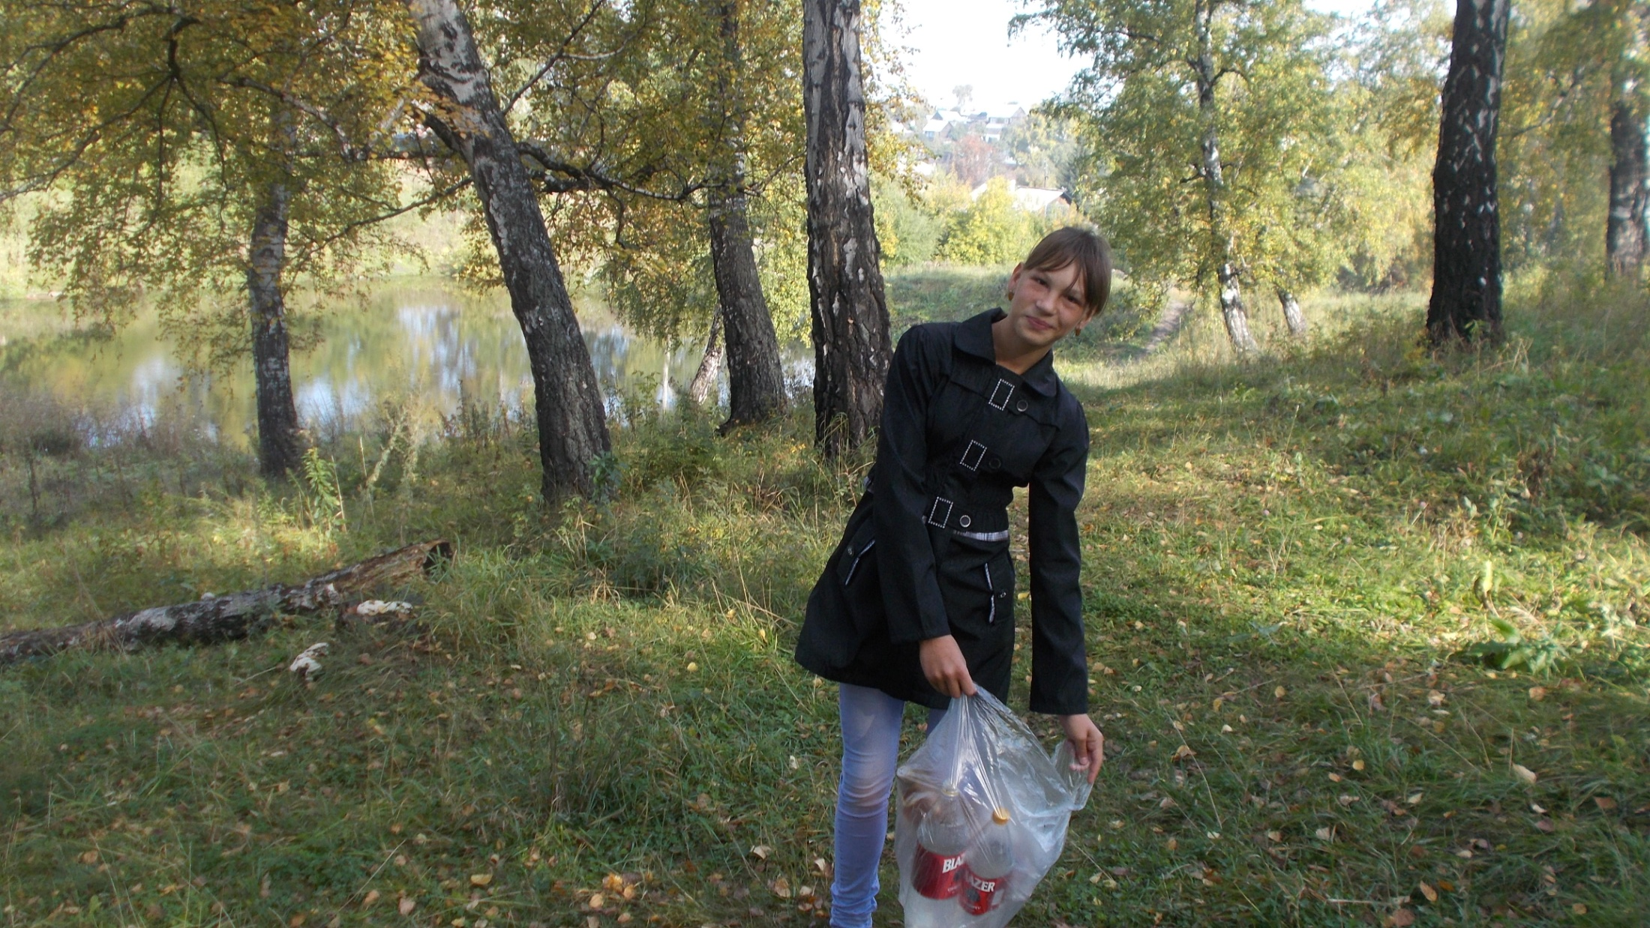
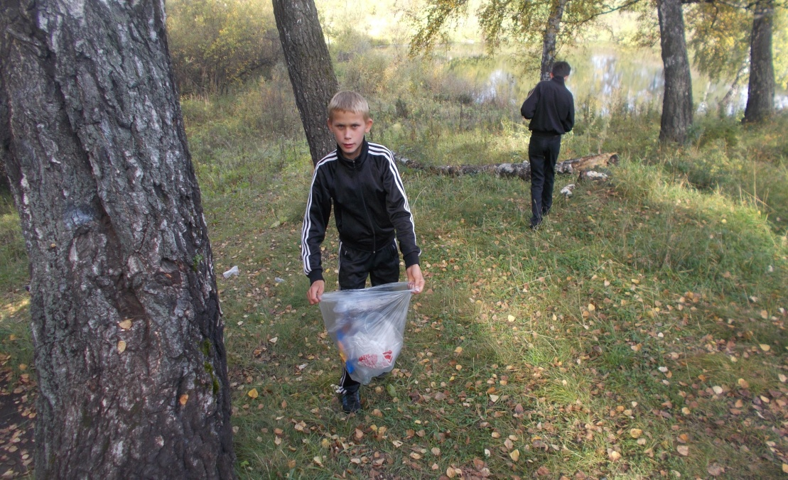
«Чистая река- чистые берега»
а так же ребята производят санитарную очистку на берегу пруда в парке им. М.Горького.
7 «А» ежегодно участвует в акции «Чистая река- чистые берега». Очищается правый берег реки Иня, протяженностью 300 метров, где чаще всего отдыхают жители города ,

Slide 14
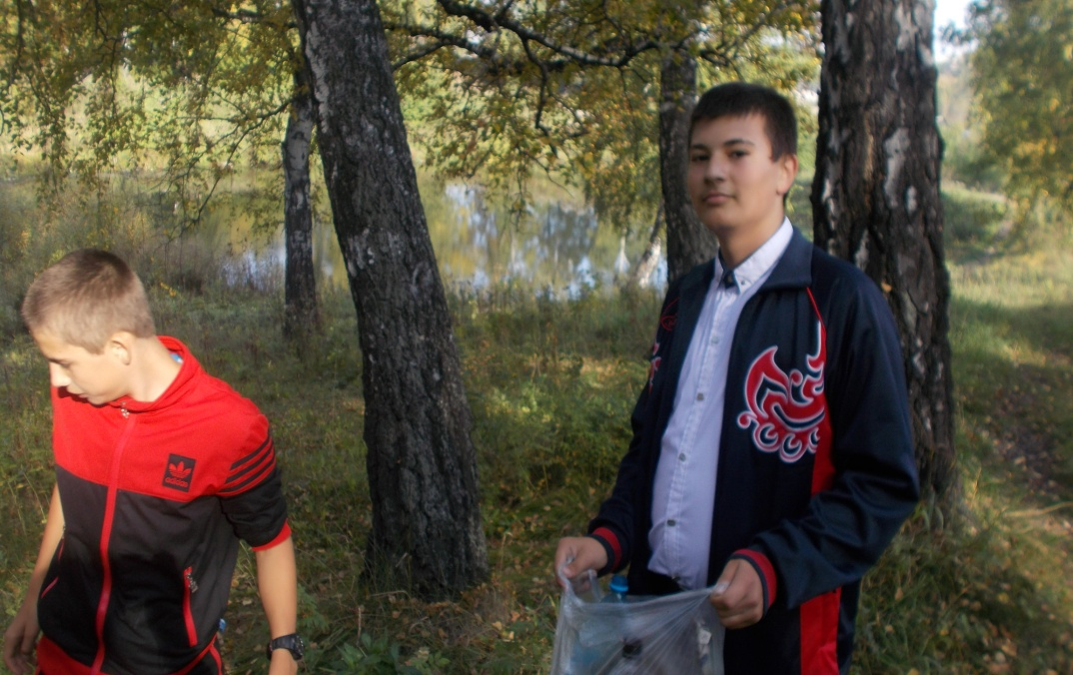
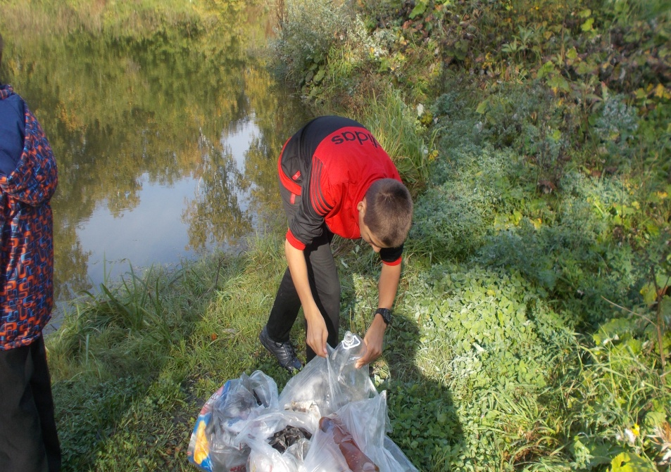
«Чистая река- чистые берега»
Было собрано: 12 мешков мусора, основным мусором было битое стекло и пустые бутылки.
Класс очистил берег пруда на протяжении 220 метров.

Slide 15
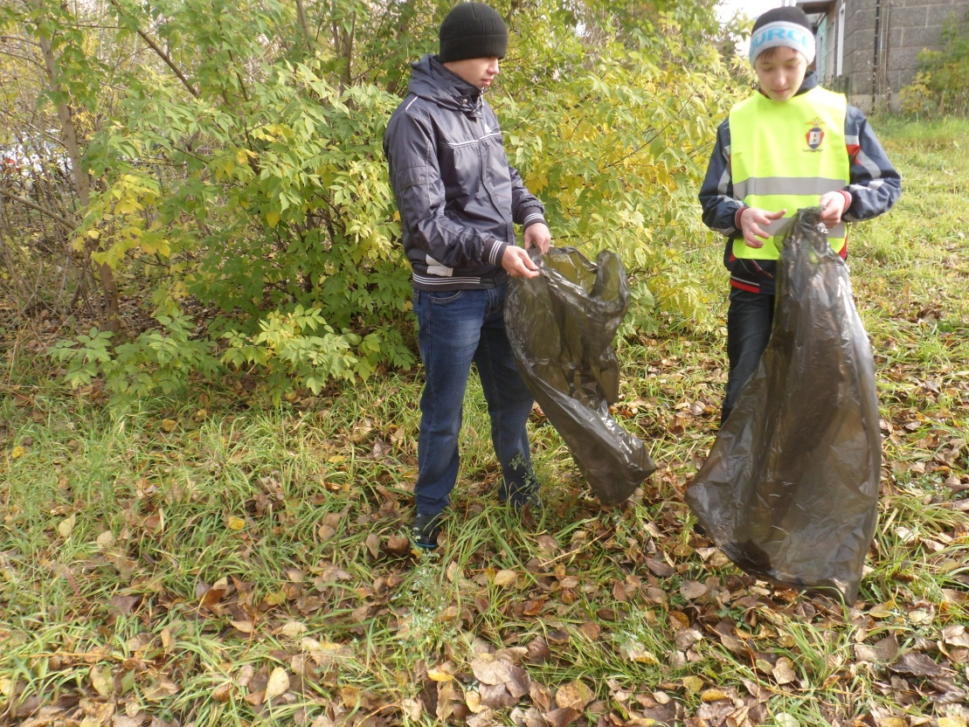
«Чистый лес»
Было принято решение убрать мусор не только на берегу пруда, но и вдоль тропинки, ведущей к нему.

Slide 16
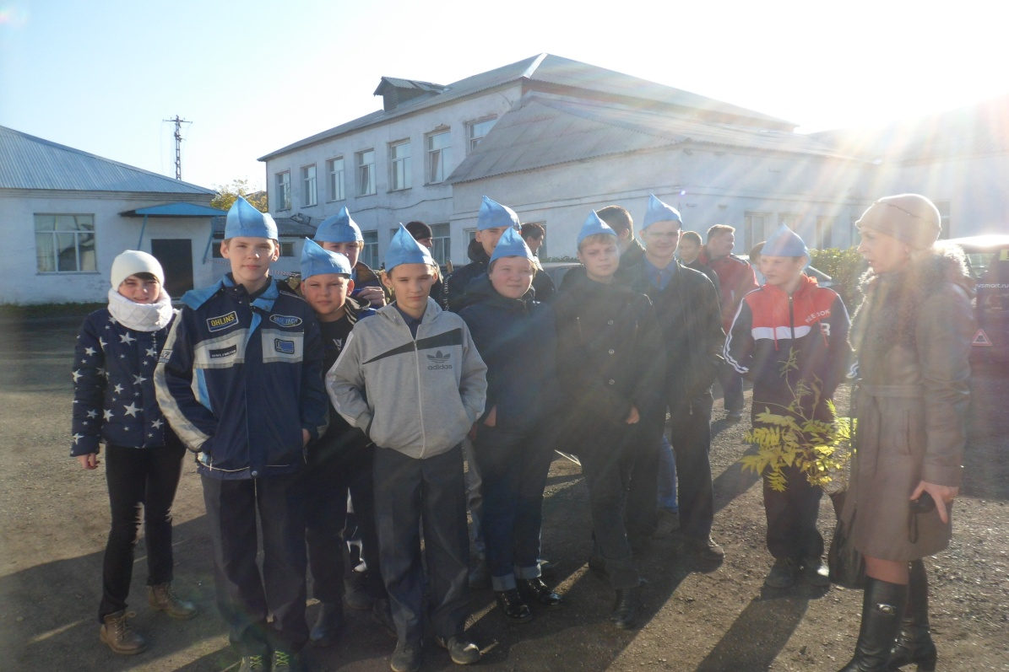
Акция «Посади дерево»
Озеленение планеты- очень важное дело. Само дерево- символ мира.

Slide 17
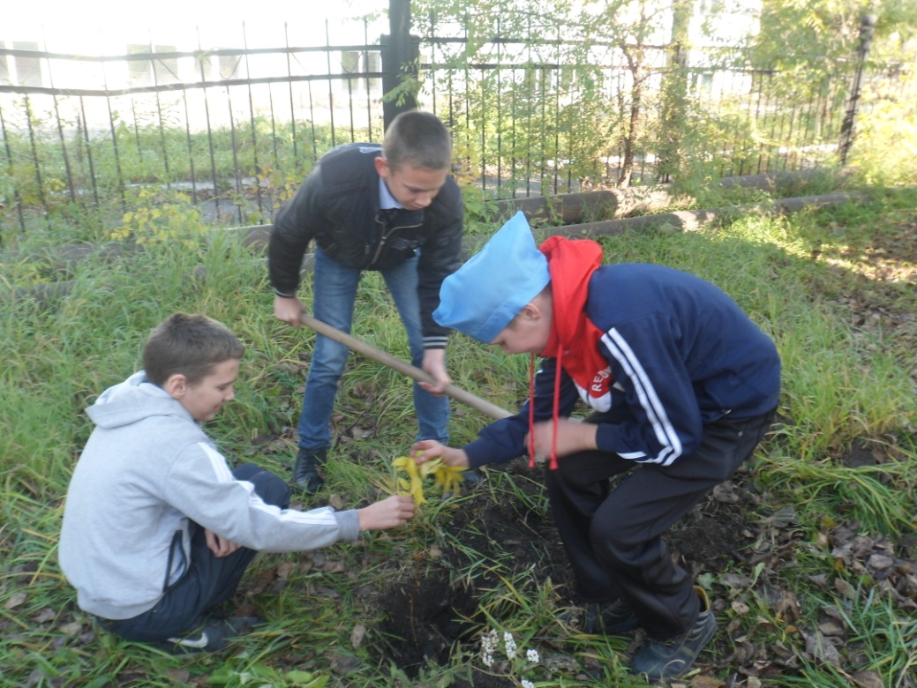
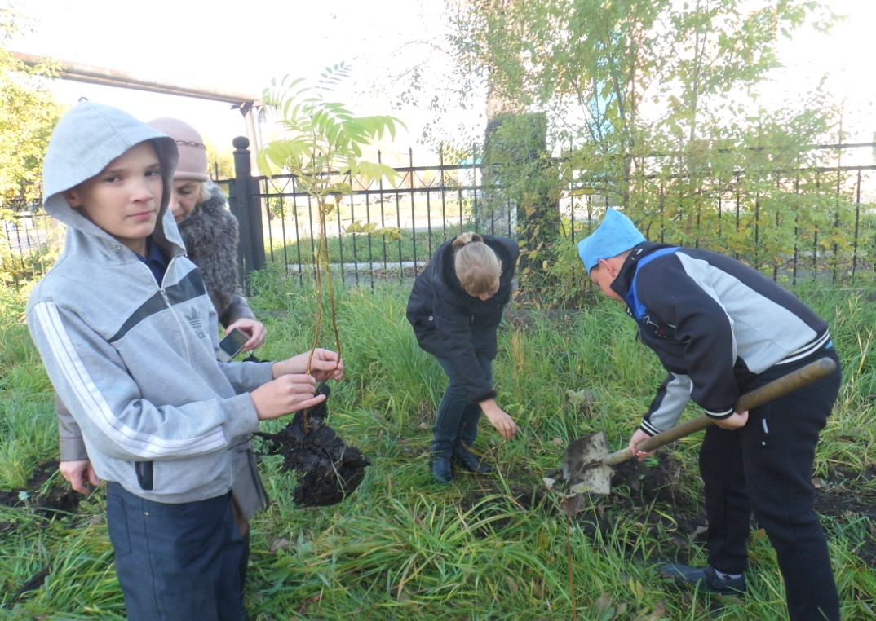
Акция «Посади дерево»
На территории нашей школы осенью были высажены молодые кустики рябинника.

Slide 18
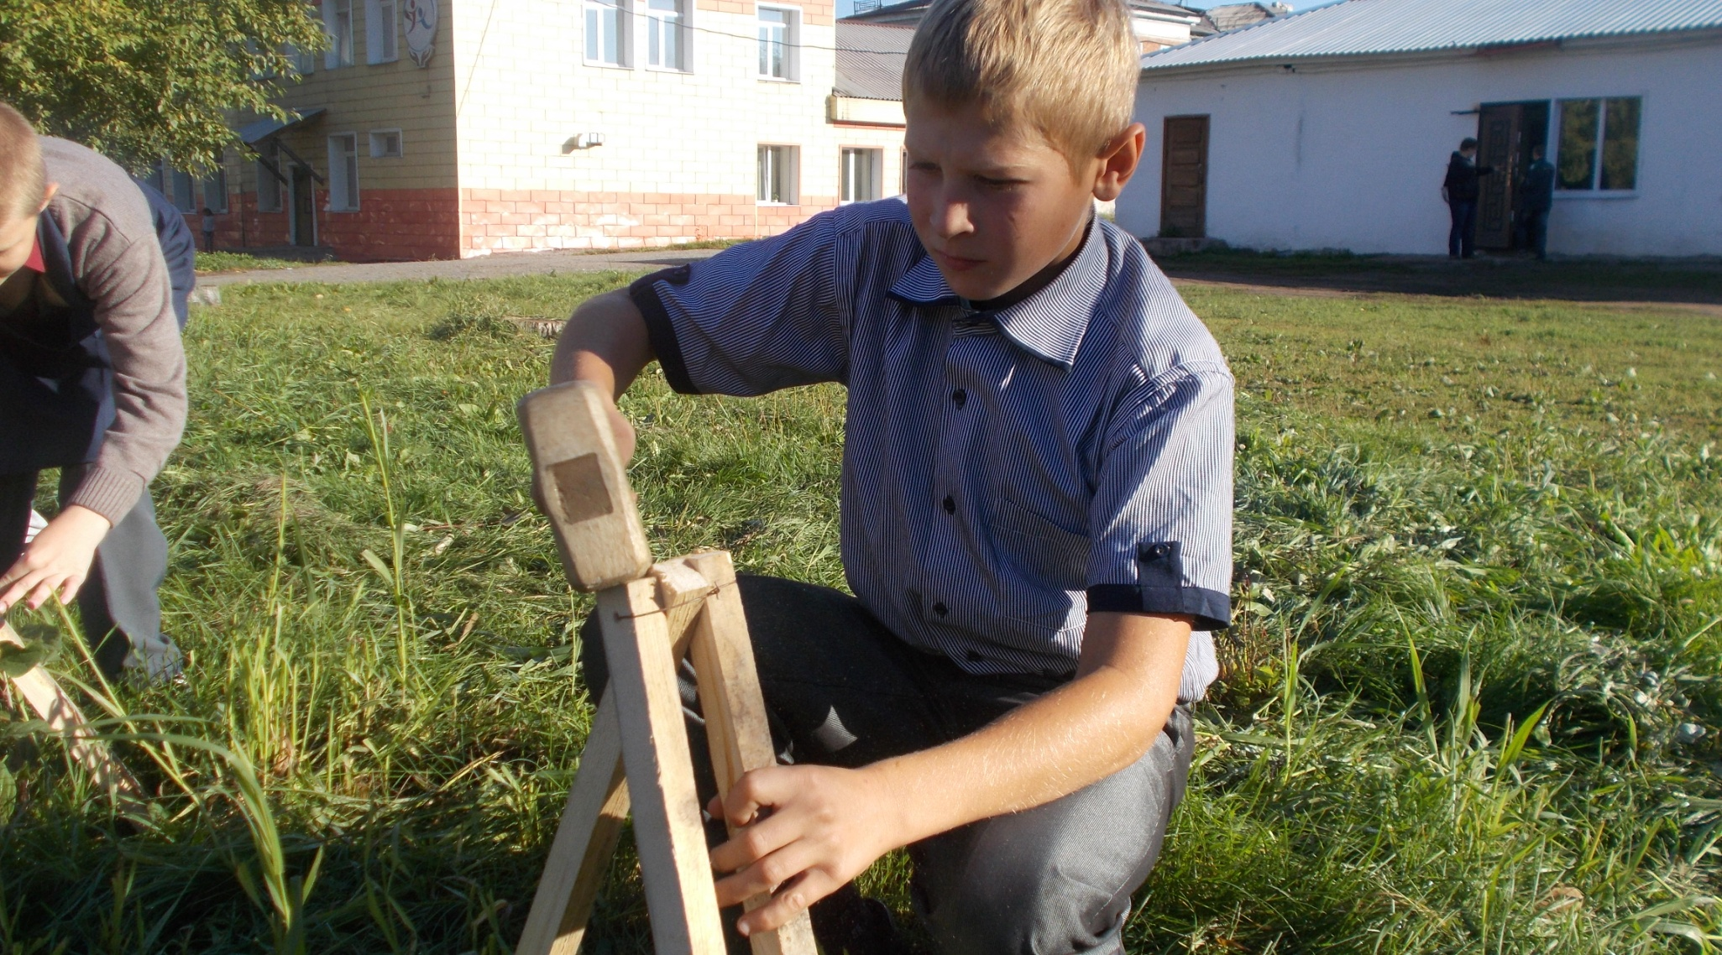
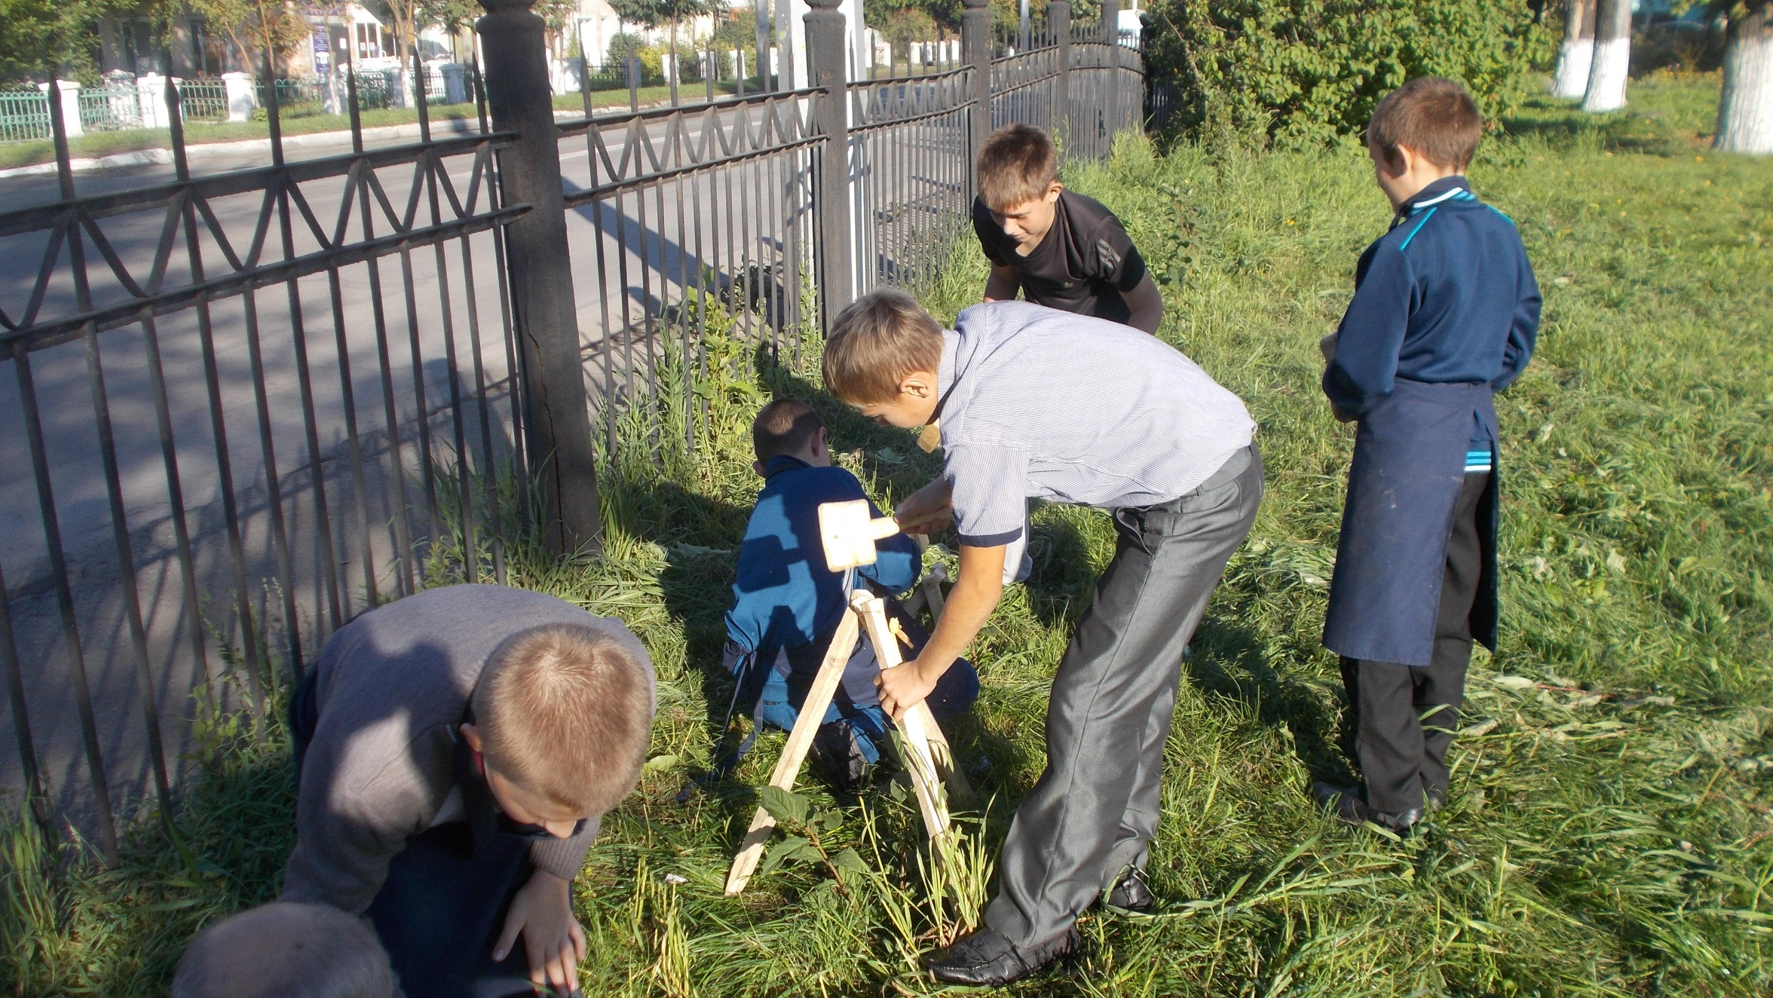
Подготовка кустов сирени к зимнему периоду
На территории школы заложена аллея учителей- ветеранов, и наша обязанность сохранить молодые кустики .

Slide 19
Агитационная работа:
-конкурсы рисунков и плакатов, связанные с проблемами кологии;
-тематические викторины;
-классные часы.

Slide 20
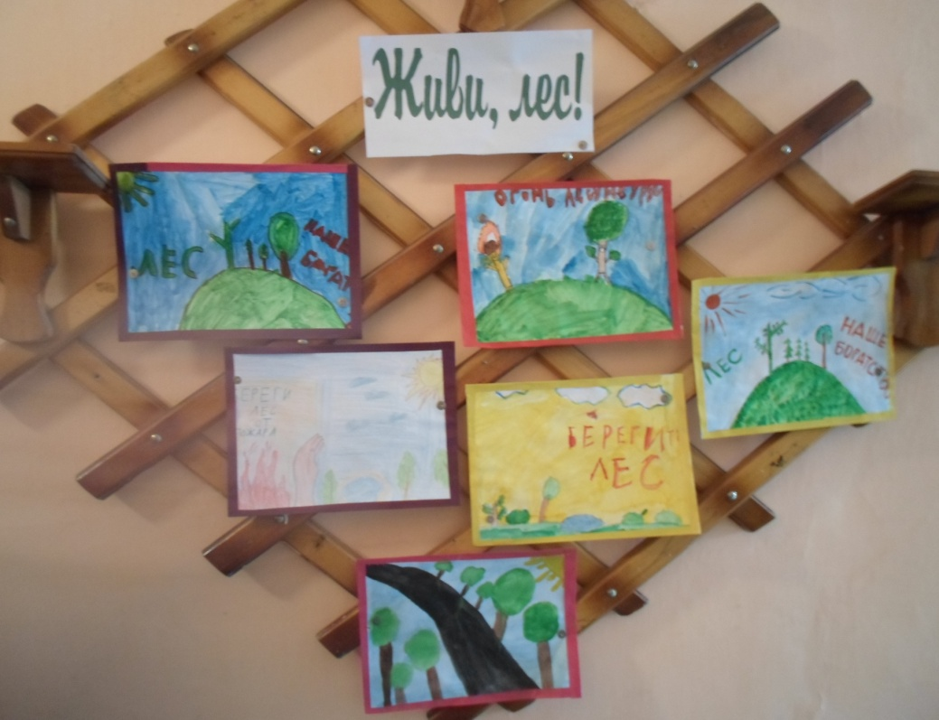
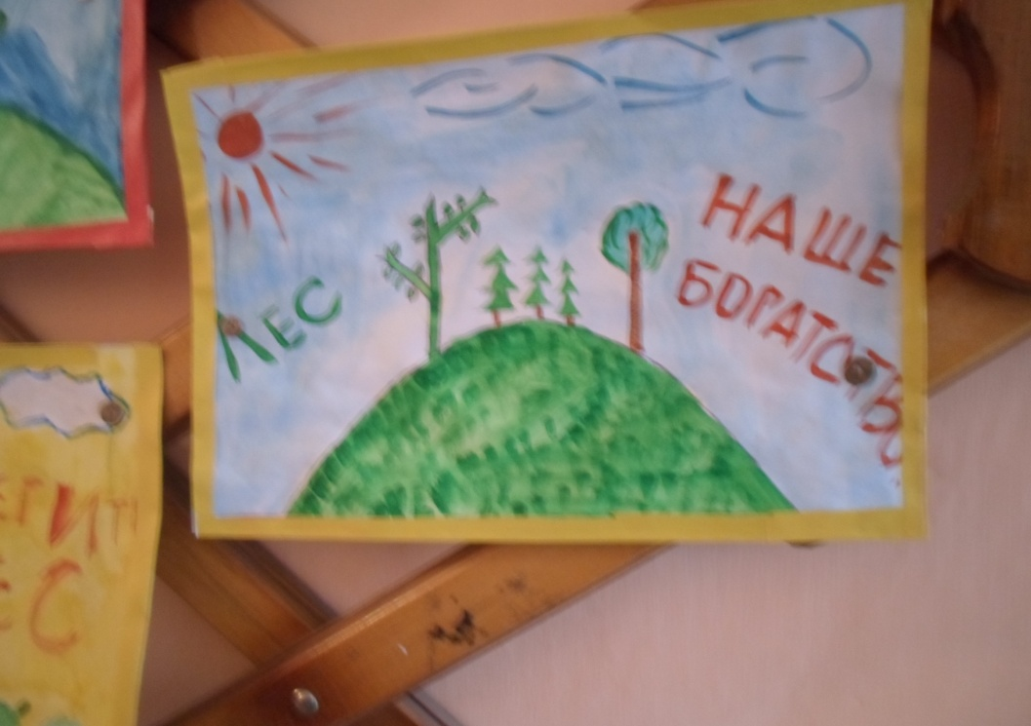
Конкурс рисунков «Сохраним наш лес»
Учащиеся 5-7 классов приняли участие в конкурсе рисунков, лучшие работы были размещены на выставке в фойе школы.

Slide 21
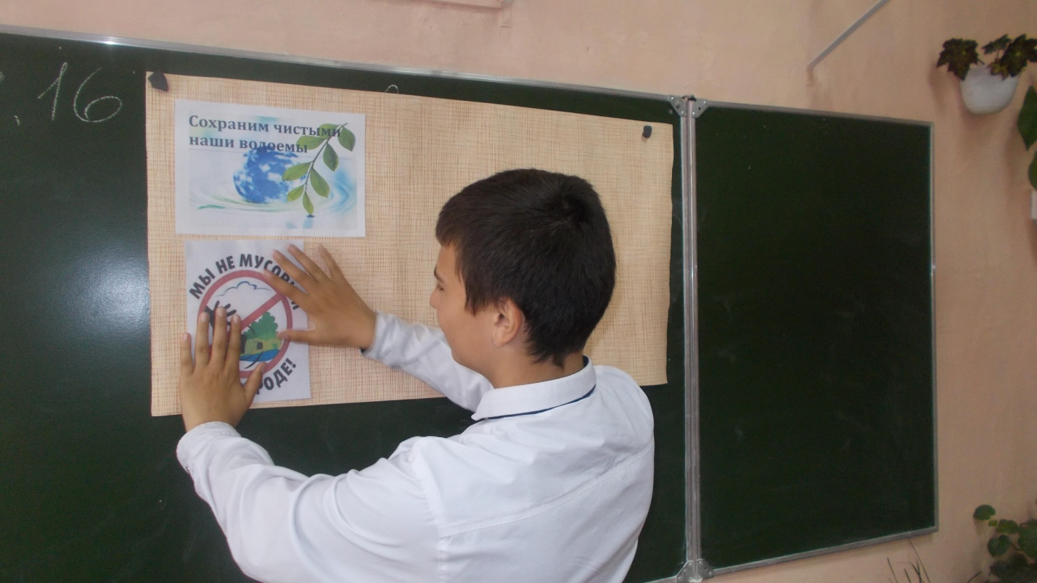
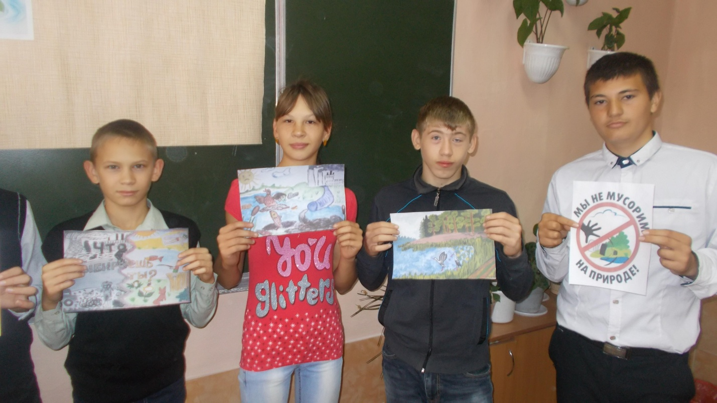
Наша река-Иня
Учащиеся 7 «А» класса провели классные часы во 2 классах, на которых рассказали о реке нашего города Ине и о необходимости ее охраны.
Ребята использовали рисунки, которые они сделали к классному часу.

Slide 22
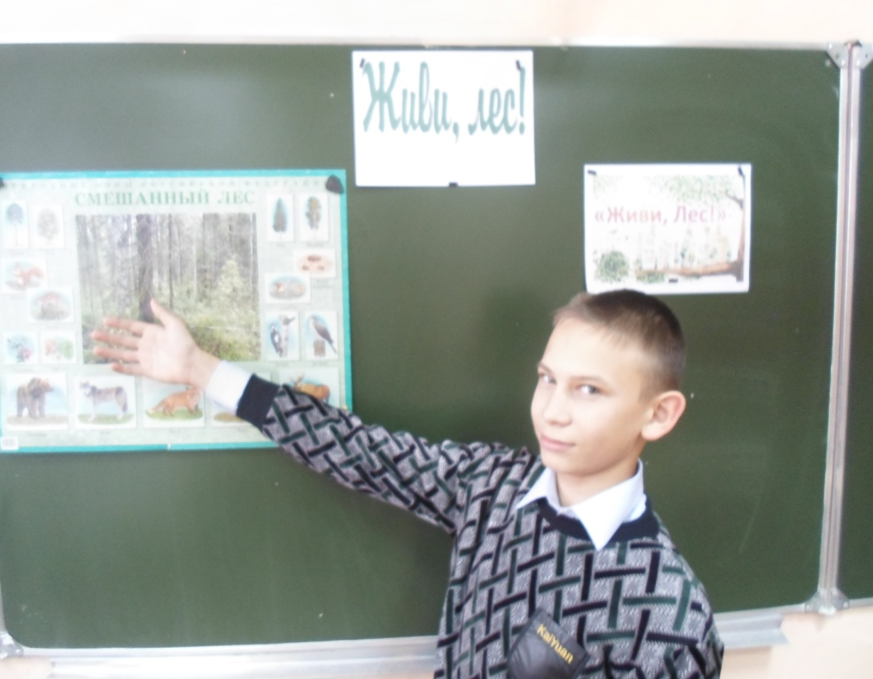
Классный час «Наш лес!»
Учащиеся 7 «А» подготовили и провели в 4 классах классный час на тему : «Наш лес!», на котором расскзали о лесах Кузбасса и их экологических проблемах

Slide 23
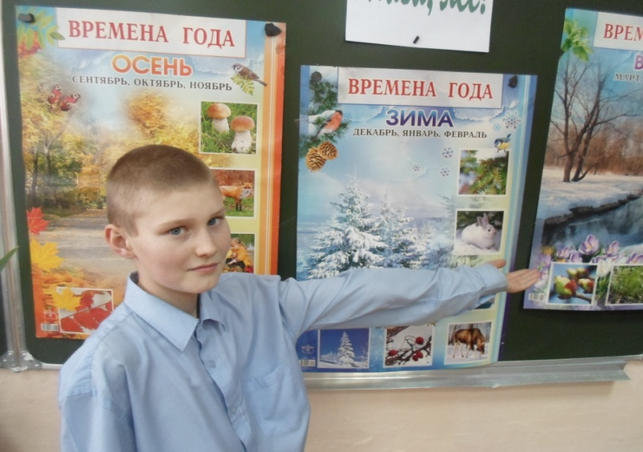
Викторина по экологии: «Растения Кузбасса»
Учащиеся 6 «А» приготовили и провели познавательную викторину о растениях нашего края, занесенных в Красную книгу Кемеровской области с учениками 5-х классов.

Slide 24
Просветительская работа:
-флешмобы;
-организация и участие в конкурсах;
-проведение родительских собраний;
-выступление агитбригады.

Slide 25
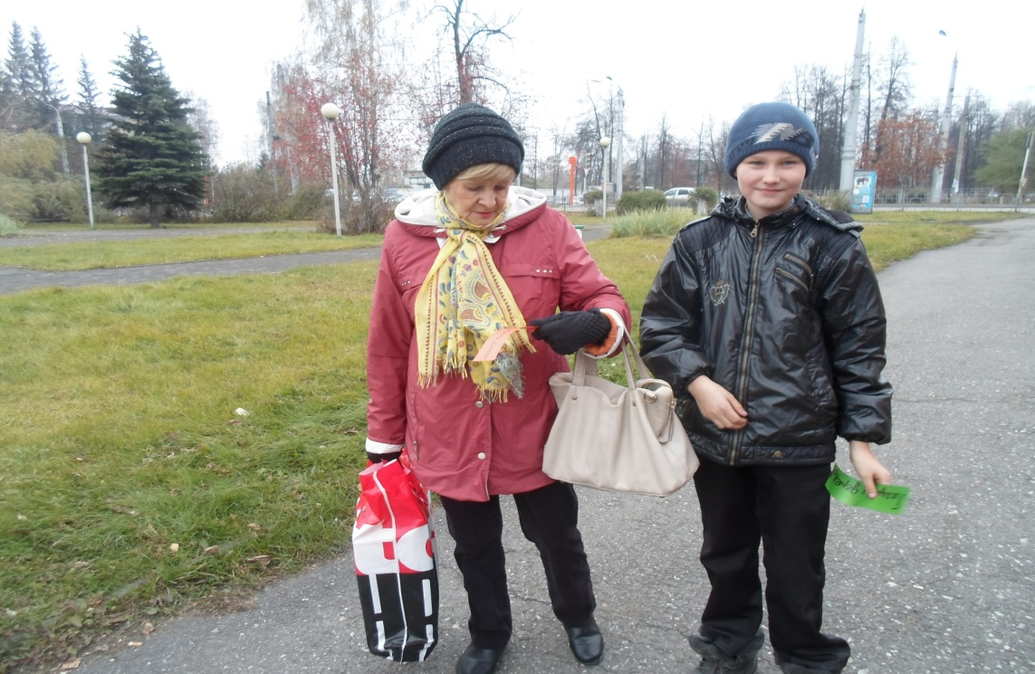
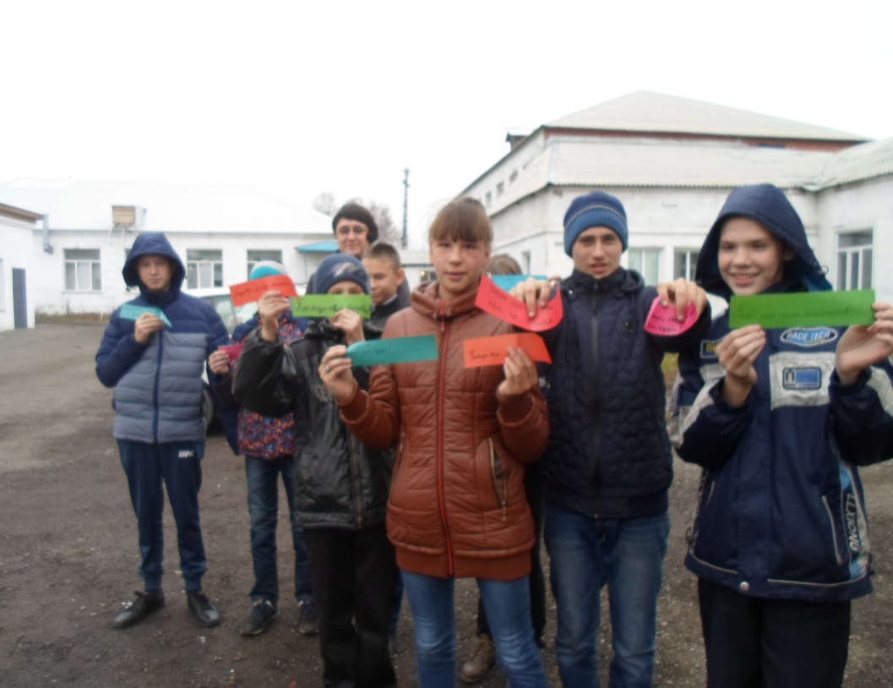
Флешмоб «Я и окружающая среда»
Были изготовили агитационные ленточки с экологической тематикой
и распространены среди населения нашего города.

Slide 26
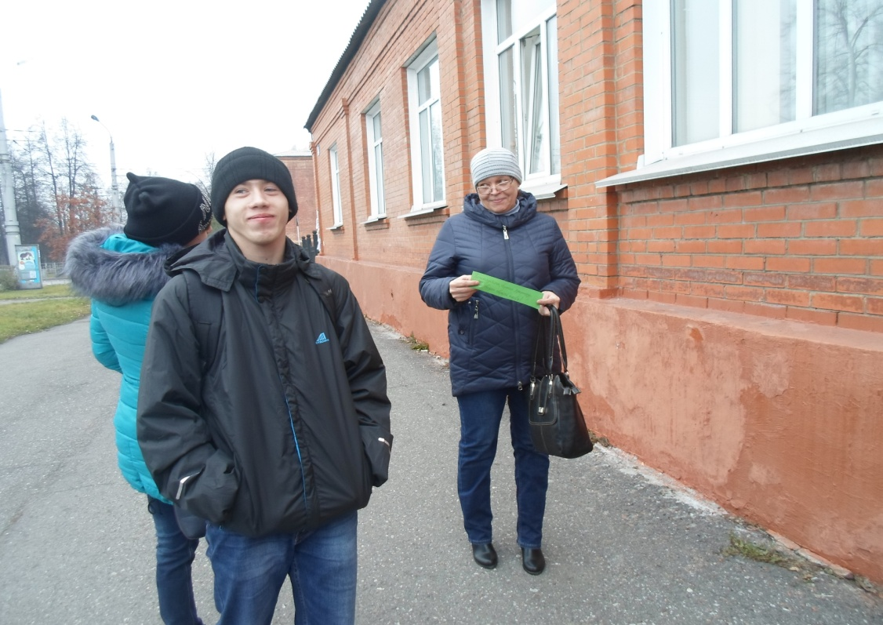
Флешмоб «Я и окружающая среда»
Юные экологи опросили прохожих города, как они заботятся о сохранности леса и рассказали, как это делают сами.

Slide 27
Результаты опроса:
30 прохожим были заданы вопросы
- вы участвуете в озеленении города
-вы всегда убираете за собой мусор в лесу или на реке
Результаты показали, что не все жители города заботятся об окружающей среде.

Slide 28
Наши достижения

Slide 29
Наши достижения

Slide 30
Наши достижения

Slide 31
Результат нашей работы
за 2017-2018 учебный год:
№ | Экологическая операция | Возраст участников | Кол-во участников | Территория прохождения | Количество собранного мусора
1 | «Чистая река – чистые берега» | 12 - 15 лет | 22 чел. | Парк культуры им. М. Горького | 22 мешка
2 | «Чистый лес» | 12 - 15 лет | 22 чел. | Парк культуры им. М. Горького | 18 мешков
3 | «Посади дерево» | 12- 15 лет | 22 чел. | Территория МКОУ «СКОШ №6» | высажены 25 деревьев

Slide 32
План работы экологического отряда
на 2018-2019 учебный год
Сентябрь | 1. Организационное собрание. 2. 22 сентября – международный день без автомобиля. Акция для жителей микрорайона.
Октябрь | 1. Инструктаж по раздельному сбору мусора в 5- 9 классах . 2. Тематические классные часы «Вторая жизнь школьной тетради» (5-6 класс).
Ноябрь | 1. 12 ноября – Синичкин день. Школьный конкурс кормушек. 2. 15 ноября – День вторичной переработки. Конкурс детских рисунков «Умеешь ли ты обращаться с отходами». Конкурс сочинений «Доходы из отходов». 3. Игра для 8-х классов «Экослед».
Декабрь | 1.Акция «Сохрани елочку». 2. Тематические классные часы «Твой экослед».
Январь | 1. 11 января – Всемирный день заповедников. 2. Выставка фотографий на тему «Мусор в городе».

Slide 33
Февраль | 1. Природоохранная акция «Охотники за батарейками».
Март | 1. 1 марта – всемирный день кошек. Выставка фотографий домашних питомцев. 2. 22 марта – день воды.
Апрель | 1. 15 апреля – день экологических знаний. Проведение тематических бесед «Экология и мы». 2. 22 апреля – День Земли. Мероприятия по пропаганде энергосбережения.
Май | 1. Акция по сбору макулатуры «Сохраним дерево». 2. Участие в общешкольном субботнике. 3. Природоохранная акция «Чистый берег» (в рамках единого дня действий в защиту малых рек и водоемов). 4. Итоговый мониторинг уровня экологической культуры учеников.

Slide 34
В течение года | 1. Оформление и обновление школьного экологического стенда, экологического календаря. 2. Заседание школьного дискуссионного клуба с просмотром фильмов экологической направленности и последующим их совместным обсуждением. 3. Теоретическая и практическая подготовка к проведению акций и мероприятий. 4. Участие в конкурсах и олимпиадах экологической направленности.

Slide 35
Начинать необходимо с себя.
Каждый из нас способен на многое.
Но даже небольшой вклад в охрану природы принесет свои плоды. Только тогда мы сможем быть спокойными за будущее.

Slide 36
Наш адрес: Муниципальное казенное общеобразовательное учреждение для обучающихся с ограниченными возможностями здоровья «Специальная (коррекционная ) общеобразовательная школа № 6»
652500 Кемеровская область
г.Ленинск-Кузнецкий , пр-т Кирова, 33
тел.8(384-56)3-38-90 E-mail:internat-6@mail.ru #ДобрыеДелаЮннатов #ЮннатыДобровольцы

